Slide 1
« Дикие животные
в нашем лесу»
Младшая группа
Подготовила воспитатель МБДОУ
Заринский д/ с «Солнышко»:
Николаева В.В.

Slide 2
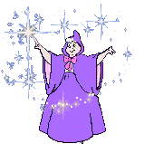
Наступили холода,
Обернулась в лед вода,
Длинноухий зайка серый
Обернулся зайкой белым.
Перестал медведь реветь:
В спячку впал в бору медведь.
Кто скажет, кто знает,
Когда это бывает?
(Зимой)

Slide 3
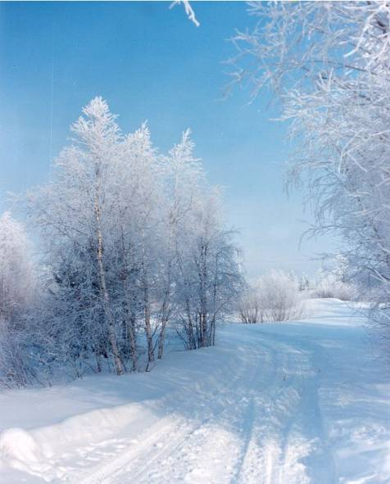
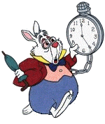
Ну что оправляемся в путь

Slide 4
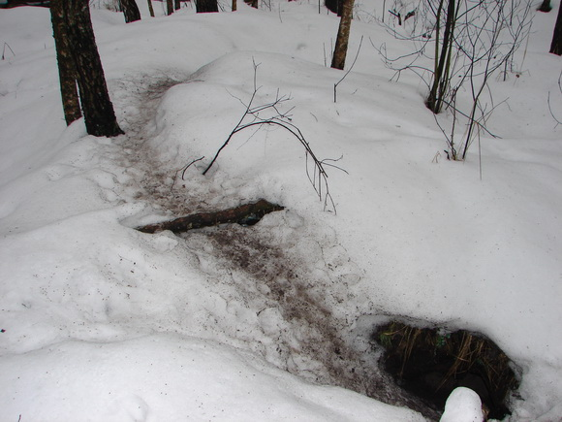
Кто зимой холодной
Ходит злой, голодный ?
(Волк)

Slide 5
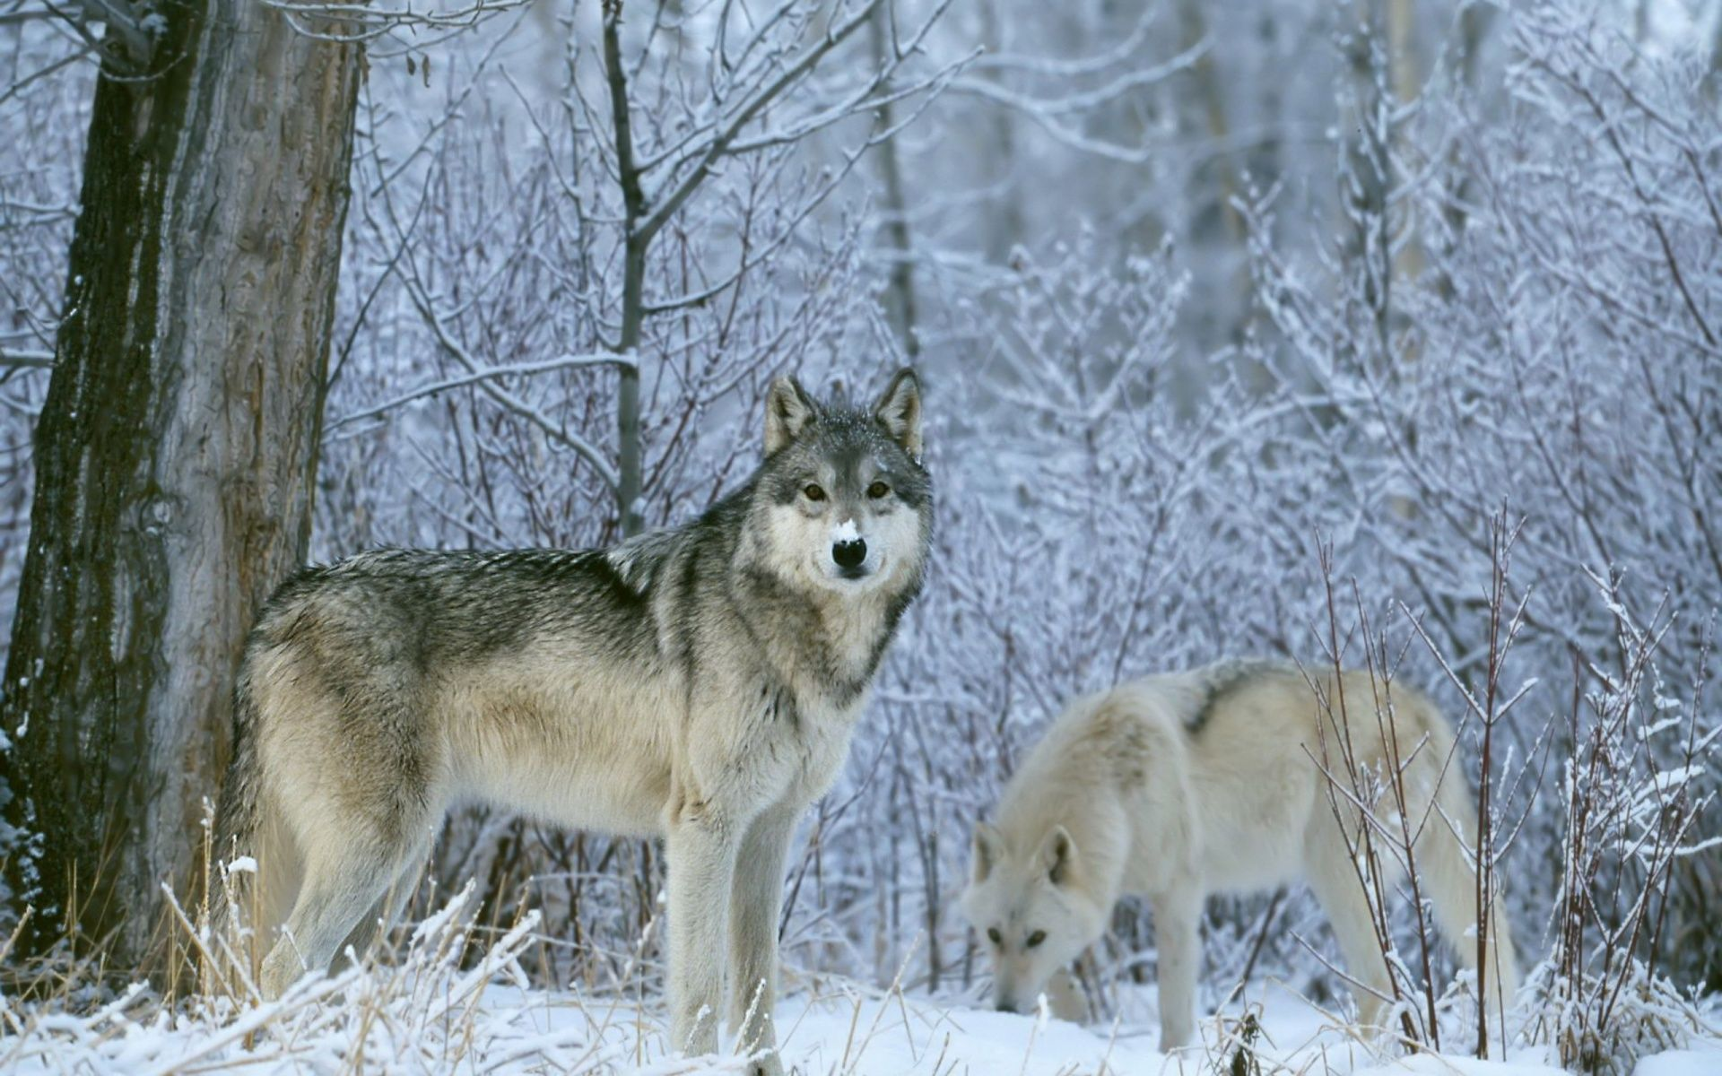

Slide 6
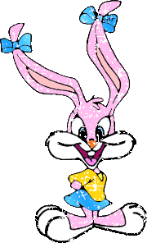
иГра « Зайцы и волк»
Зайки скачут: скок, скок, скок,
На зеленый на лужок.
Травку щиплют, кушают,
Осторожно слушают,
Не идет ли волк?

Slide 7
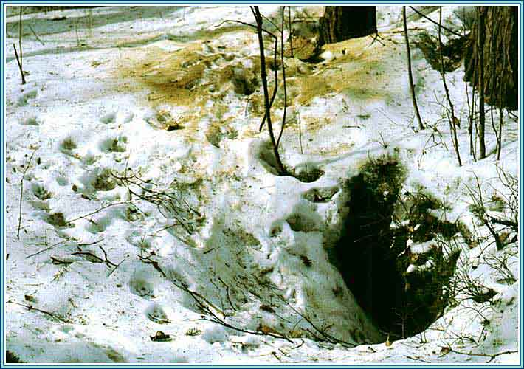
Рыжая плутовка
Спряталась под ёлкой,
Зайца ждёт хитрюга та,
А зовут её ?...
(Лиса)

Slide 8
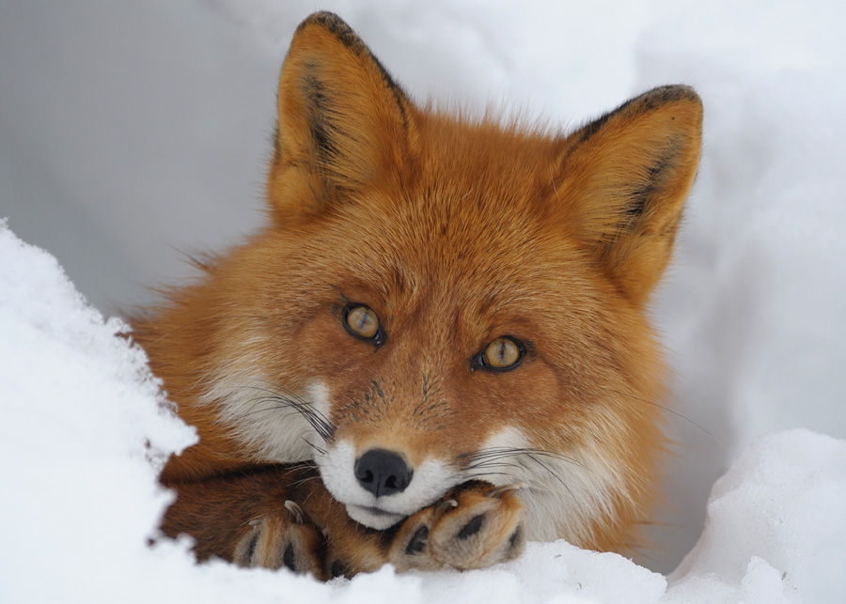
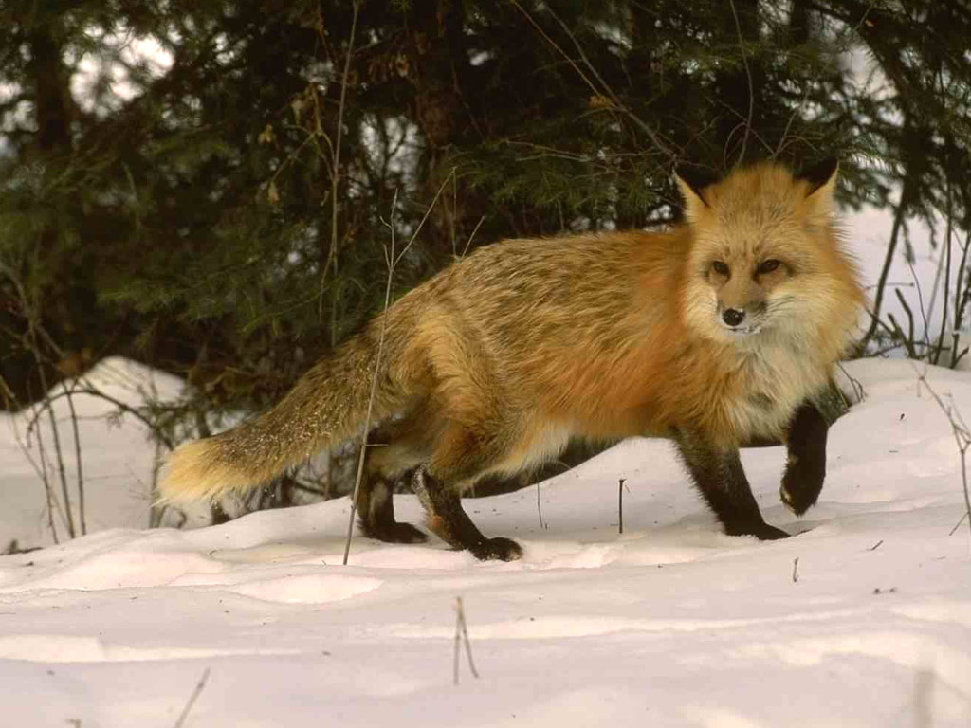

Slide 9
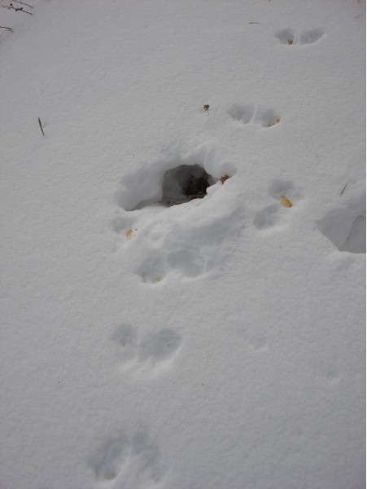
Комочек пуха,
Длинное ухо,
Прыгает ловко,
Любит морковку.
(Заяц)

Slide 10
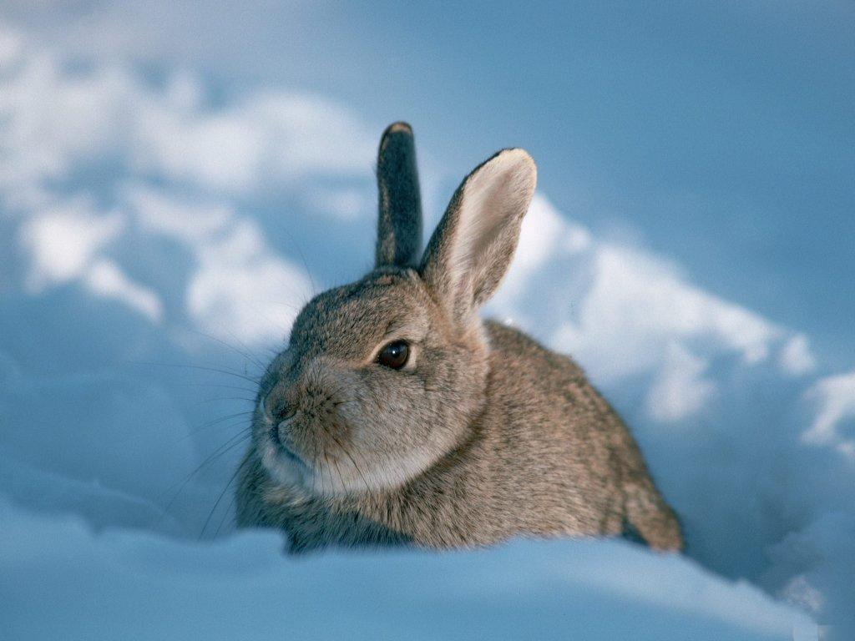

Slide 11
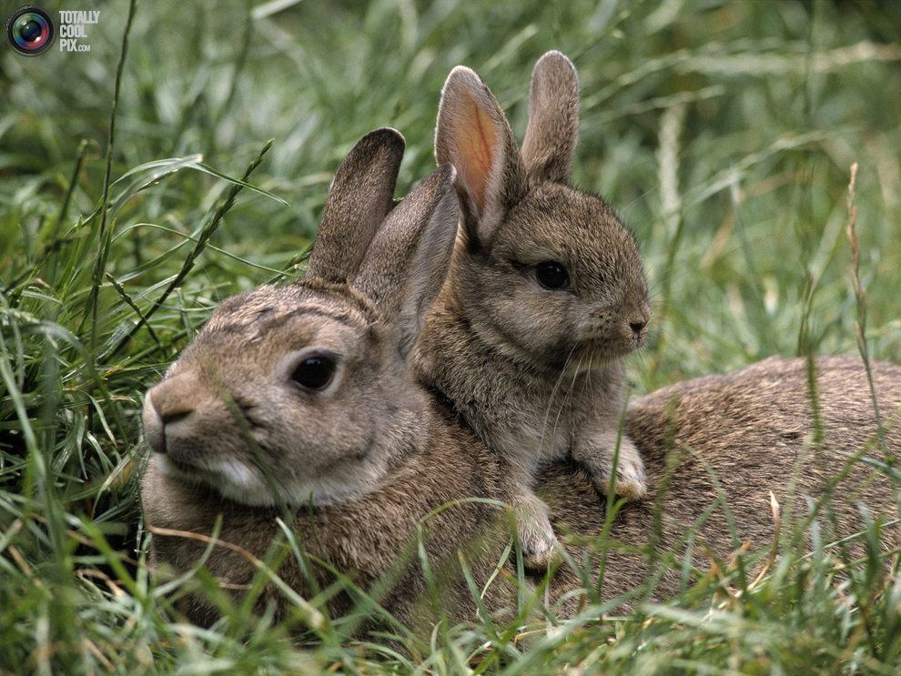
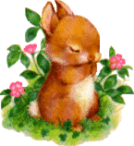

Slide 12
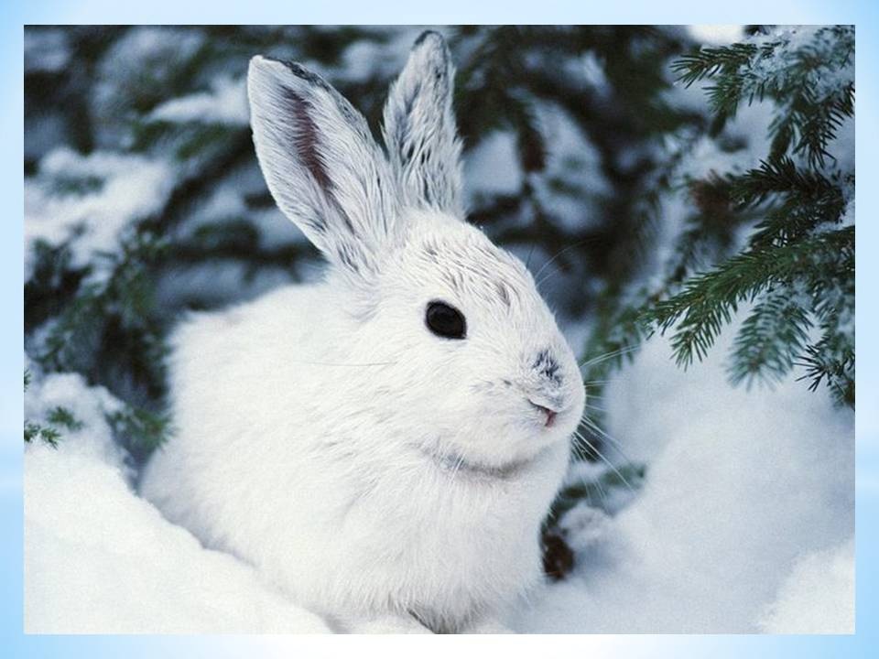

Slide 13
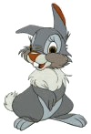
Физкультминутка
Зайка беленький сидит
И ушами шевелит.
Вот так, вот так
Он ушами шевелит.
Зайке холодно сидеть,
Надо лапочки погреть
Хлоп, хлоп, хлоп, хлоп,
Надо лапочки погреть.
Зайке холодно стоять,
Надо зайке поскакать.
Скок-скок, скок-скок,
Надо зайке поскакать.

Slide 14
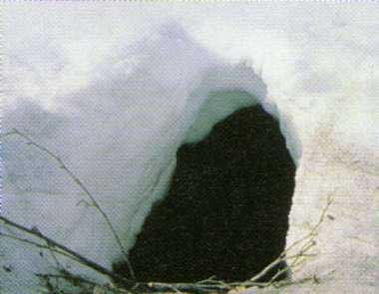
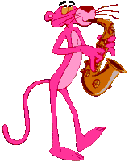
Косолапый и большой,
Спит в берлоге он зимой.
Любит шишки, любит мёд,
Ну-ка, кто же назовет?
(Медведь)

Slide 15
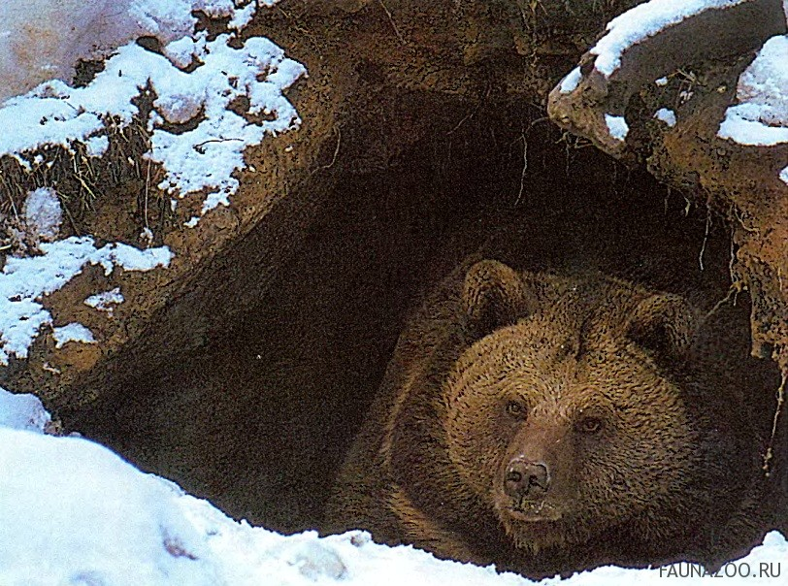
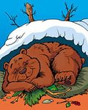

Slide 17
Игра « У медведя во бору»
У медведя во бору ,
Грибы, ягоды беру
А медведь не спит,
И на нас рычит.

Slide 18
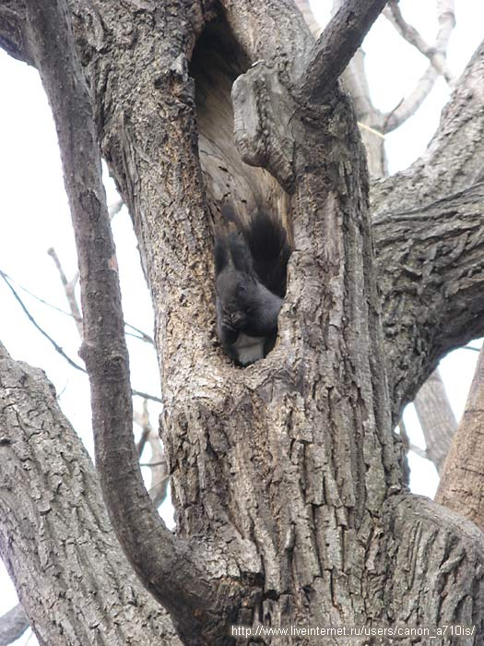

Slide 19
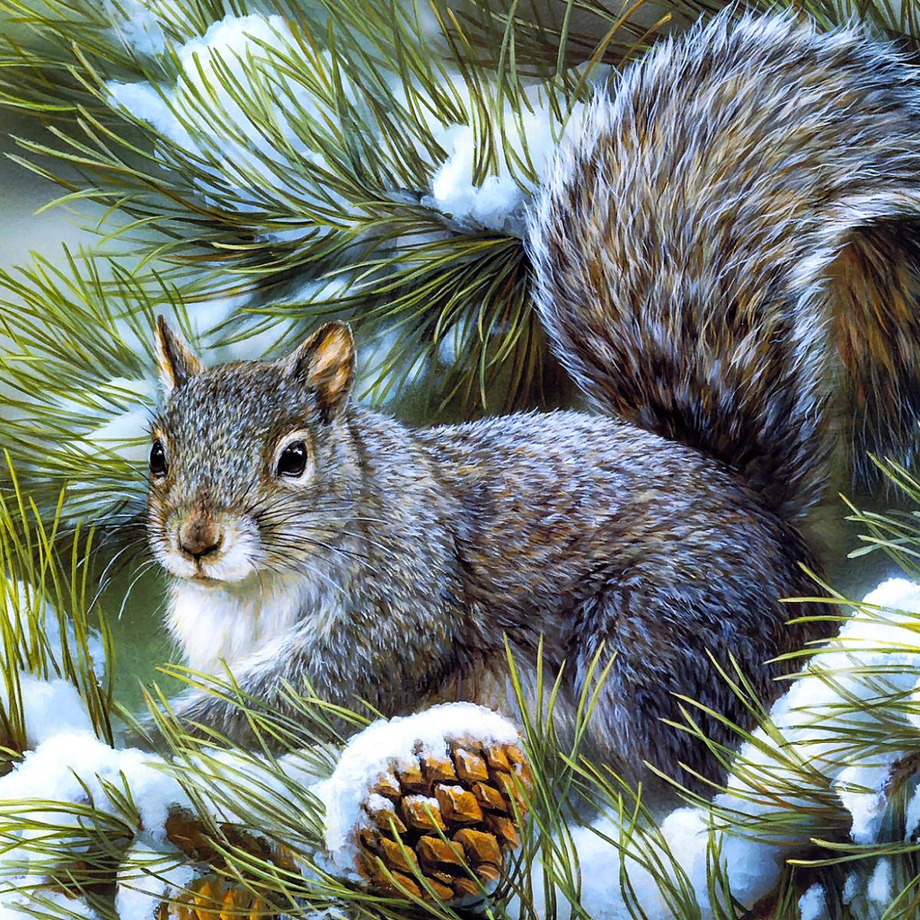

Slide 20
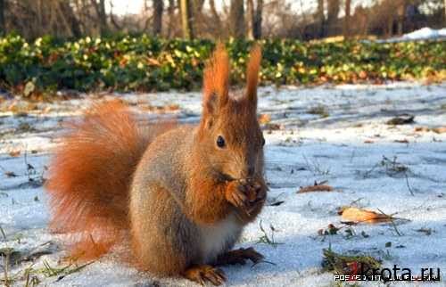
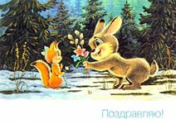

Slide 21
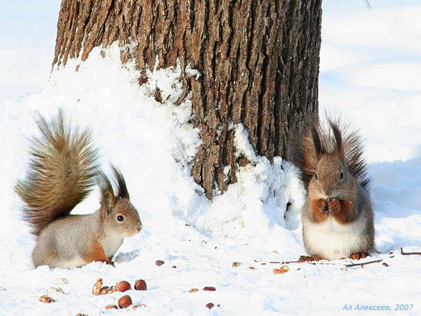
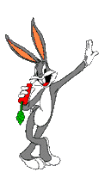

Slide 22
Спасибо за внимание
пока

